Slide 1
Numeričke metode za rješavanje Navier-Stokes jednadžbe
Marin Vilović
Mentor: izv.prof.dr.sc. Davor Horvatić

Slide 2
Uvod
Navier-Stokes jednadžba opisuje gibanje viskoznih fluida
Zasniva se na pretpostavci da je fluid kontinuum umjesto skupina diskretnih čestica
Izvodi se primjenom jednadžbe kontinuiteta na sačuvanje mase, momenta i energije
Široka primjena jednadžbe u znanosti i inženjerstvu
Još nije dokazano da uvijek postoji glatko rješenje u tri dimenzije
Jedan od sedam milenijskih problema u matematici

Slide 3
Dinamika fluida
Grana fizike opisana Navier-Stokes jednadžbom i jednadžbom kontinuiteta
Analitičko rješenje spomenutih jednadžbi poznato samo za jednostavne slučajeve uz zanemarivanje određenih članova jednadžbi
U rješavanju veliku ulogu imaju numeričke metode

Slide 4
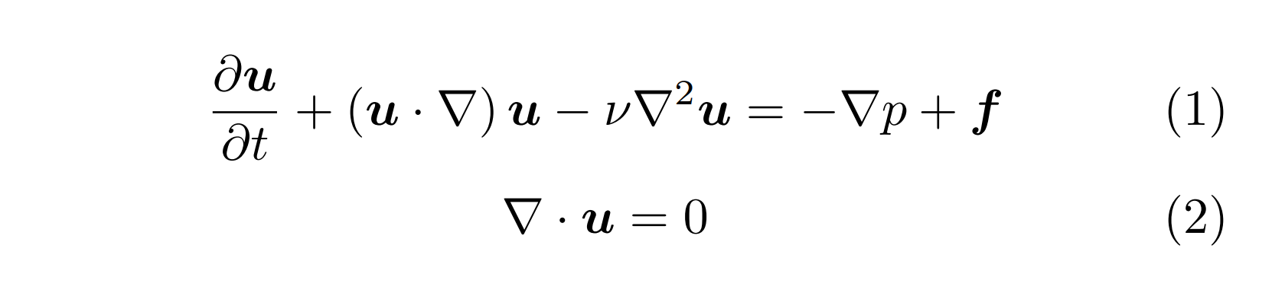
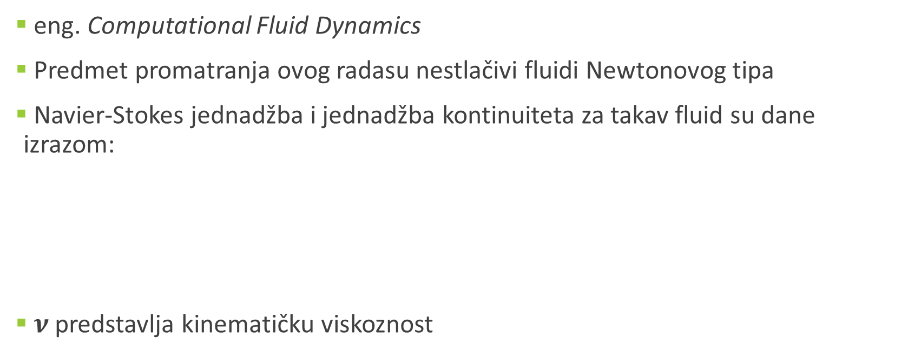
Računalna dinamika fluida
eng. Computational Fluid Dynamics
Predmet promatranja ovog radasu nestlačivi fluidi Newtonovog tipa
Navier-Stokes jednadžba i jednadžba kontinuiteta za takav fluid su dane izrazom:
$ν$ predstavlja kinematičku viskoznost

Slide 5
Navier-Stokes jednadžba
Vremenska derivacija polja brzine
Difuzijski član
Sila po jedinici mase
Konvekcijski član
Gradijent tlaka

Slide 6
Rješavanje Navier-Stokes jednadžbe
Svodi se na pronalazak rješenja za polja brzine i tlaka
Potrebno imati prikladne rubne uvjete
Ne postoji egzaktno ili točno rješenje, već je to uvijek aproksimacija do određene mjere

Slide 7
Metodologija
Predmet promatranja je laminarni tok nestlačivog fluida Newtonovog tipa
Prije primjene numeričkih metoda, potrebno je generirati mrežu (eng. mesh) na geometriji odabranog problema
Drugim riječima, vršimo diskretizaciju prostorne domene i dijelimo je na konačan broj kontrolnih volumena
Upravo se ti volumeni koriste kao diskretne lokalne aproksimacije kod primjene numeričkih metoda

Slide 8
Numeričke metode
PISO algoritam – tranzijentna metoda
SIMPLE algoritam – stacionarna metoda
PIMPLE algoritam – tranzijenta metoda, ali nastaje kao kombinacija prethodne dvije

Slide 9

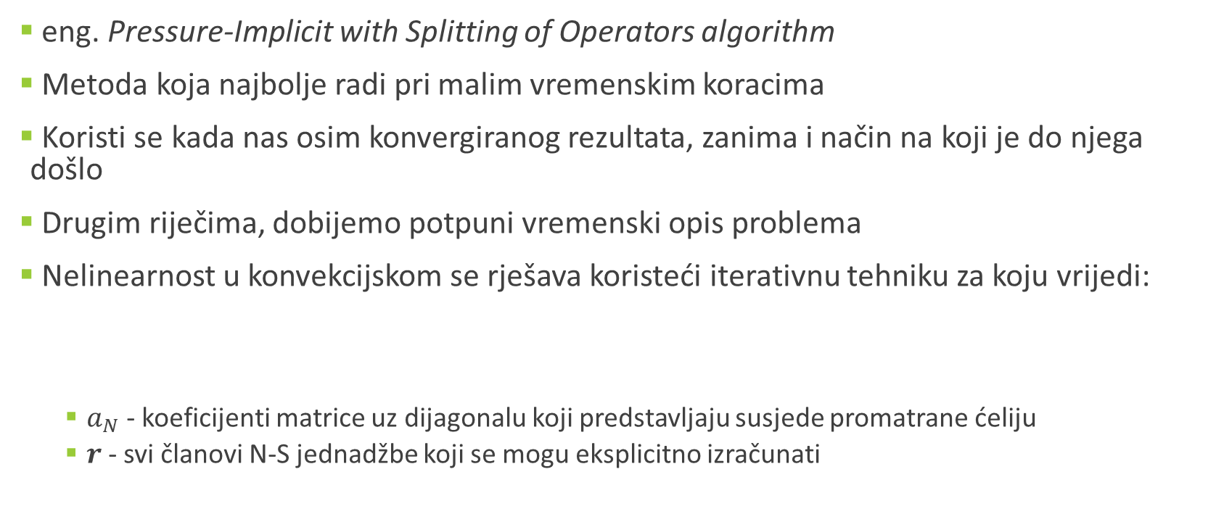
PISO algoritam
eng. Pressure-Implicit with Splitting of Operators algorithm
Metoda koja najbolje radi pri malim vremenskim koracima
Koristi se kada nas osim konvergiranog rezultata, zanima i način na koji je do njega došlo
Drugim riječima, dobijemo potpuni vremenski opis problema
Nelinearnost u konvekcijskom se rješava koristeći iterativnu tehniku za koju vrijedi:
    $a_{N}$ - koeficijenti matrice uz dijagonalu koji predstavljaju susjede promatrane ćeliju
    $r$ - svi članovi N-S jednadžbe koji se mogu eksplicitno izračunati

Slide 10
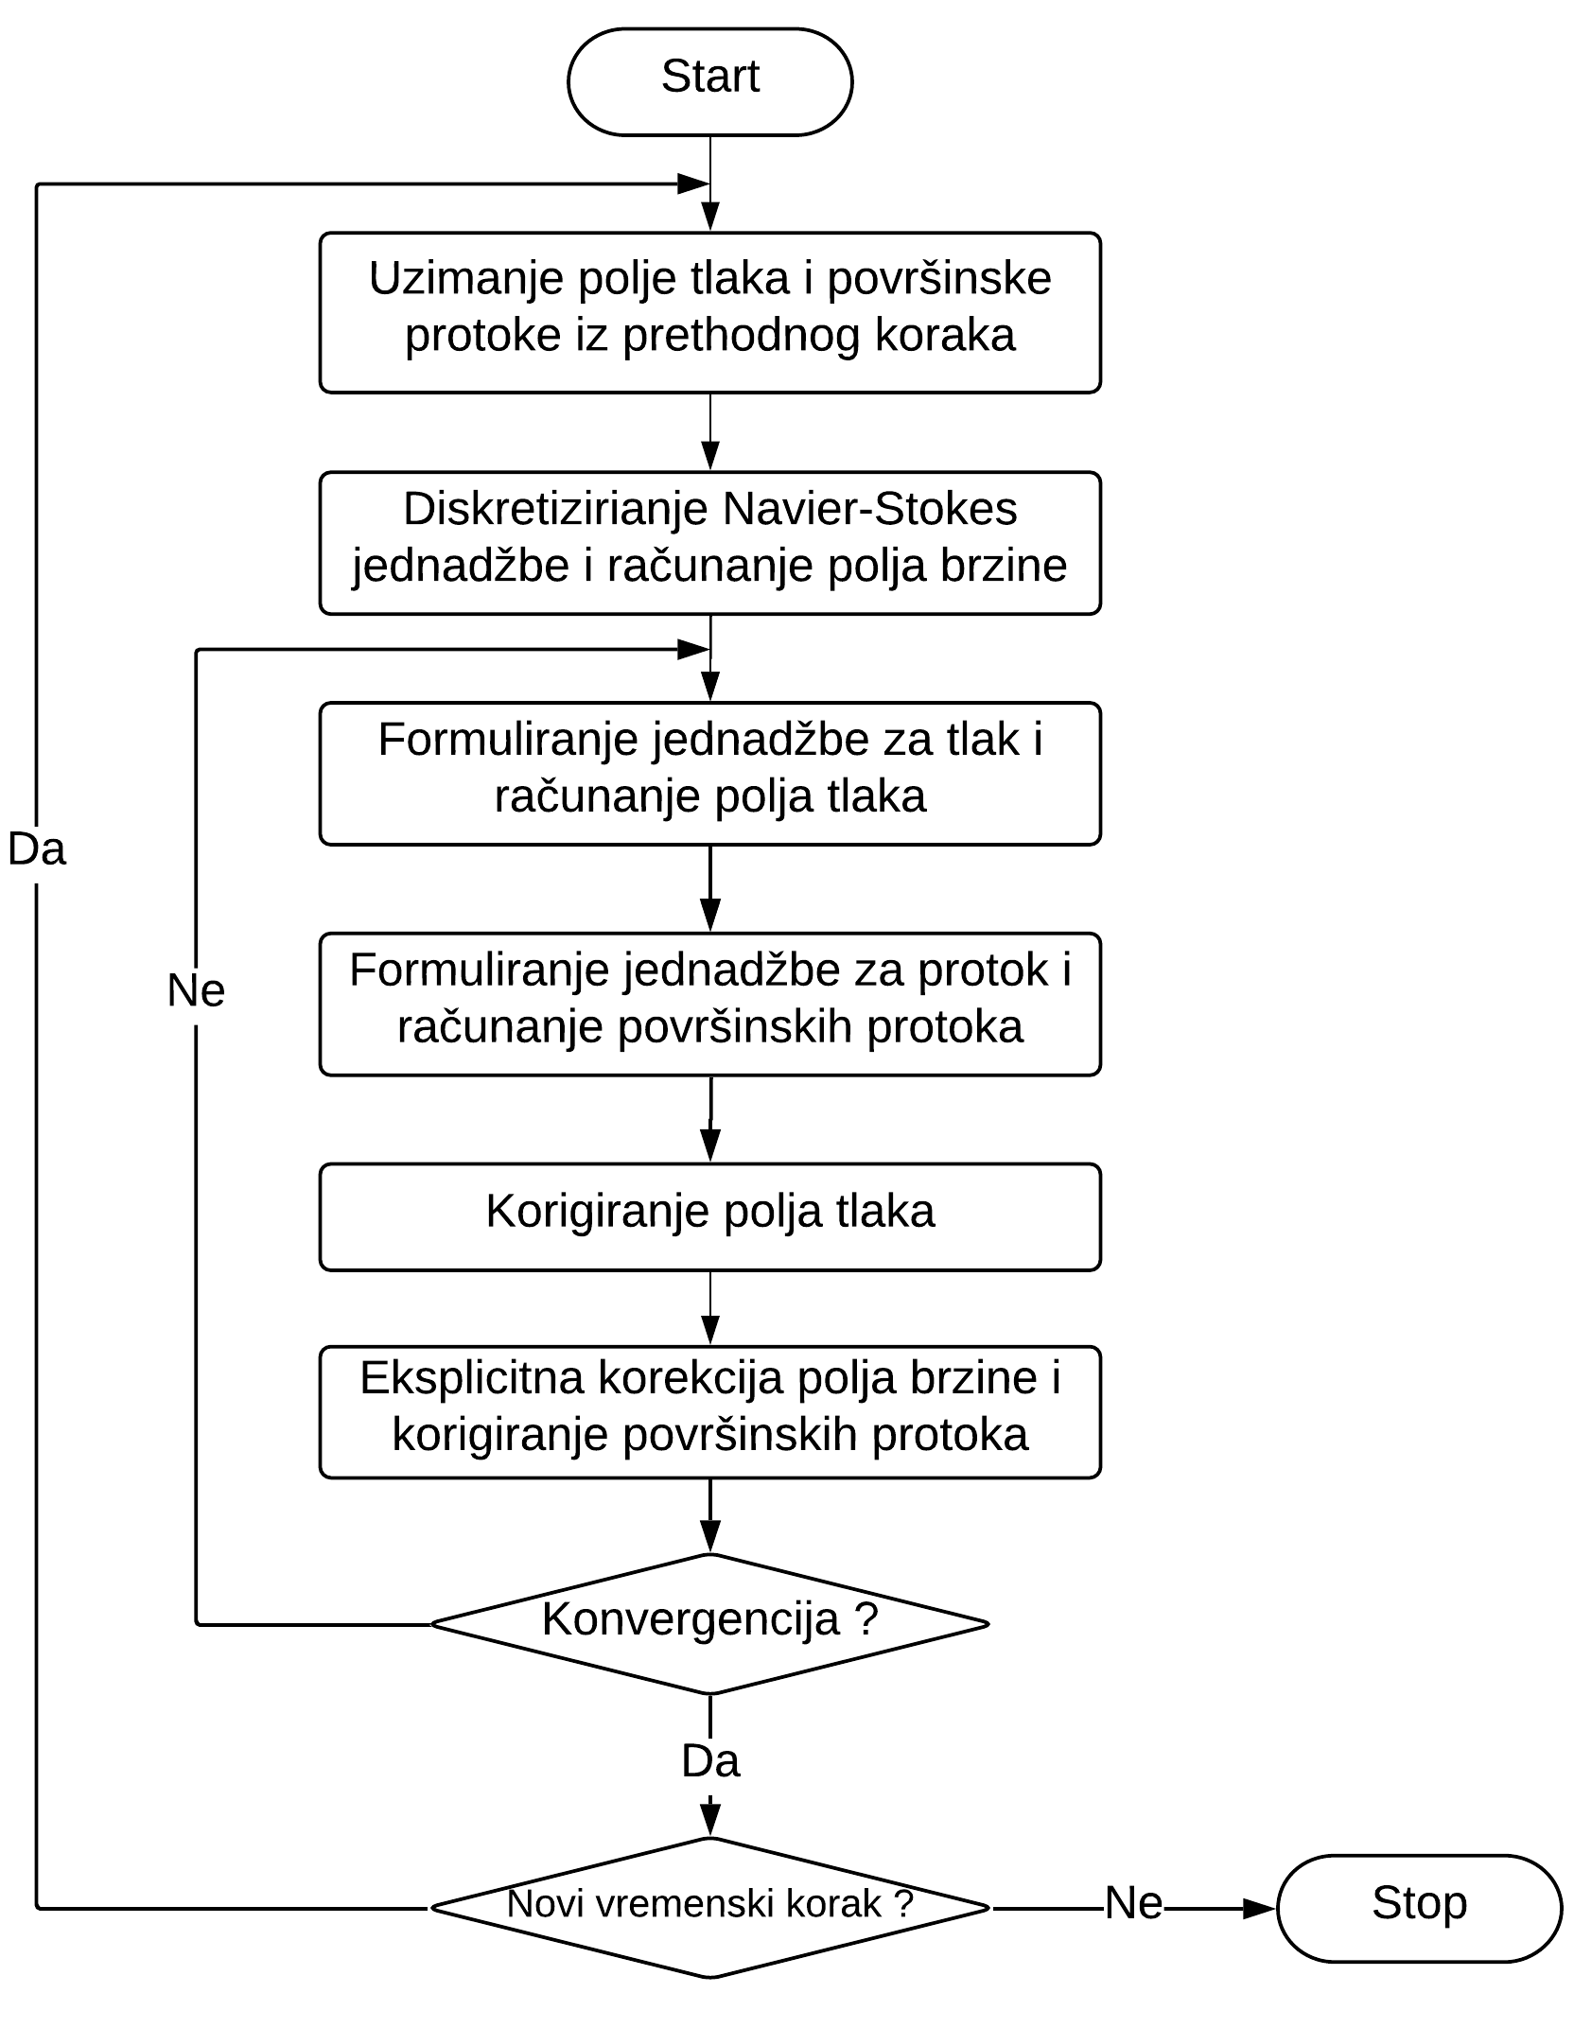
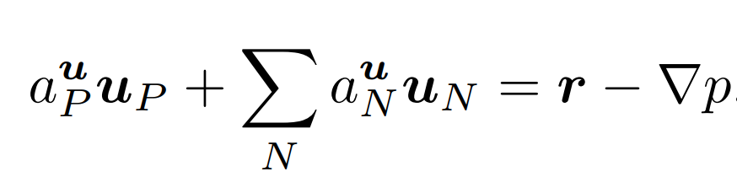
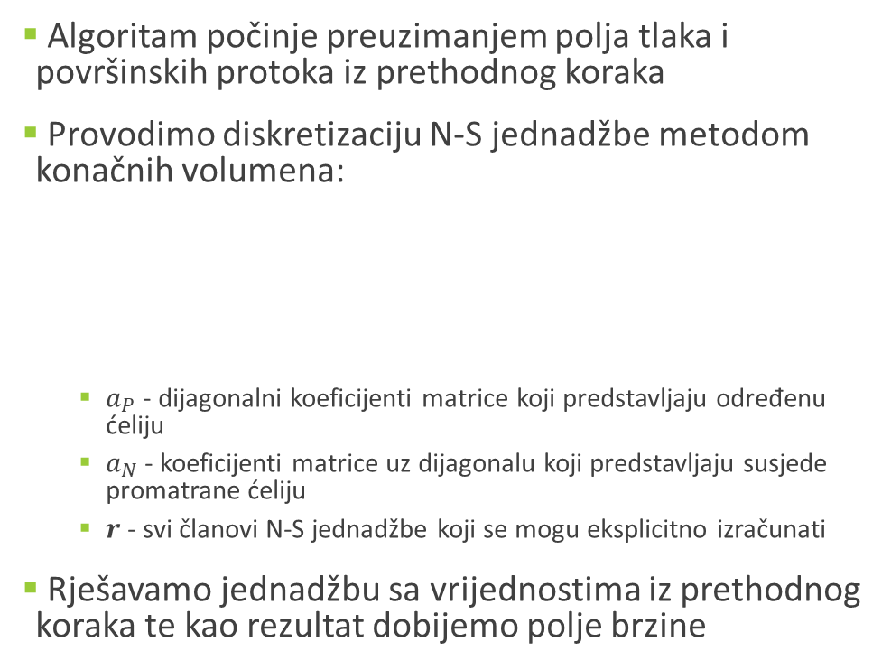
PISO algoritam
Algoritam počinje preuzimanjem polja tlaka i površinskih protoka iz prethodnog koraka
Provodimo diskretizaciju N-S jednadžbe metodom konačnih volumena:
    $a_{P}$ - dijagonalni koeficijenti matrice koji predstavljaju određenu ćeliju
    $a_{N}$ - koeficijenti matrice uz dijagonalu koji predstavljaju susjede promatrane ćeliju
    $r$ - svi članovi N-S jednadžbe koji se mogu eksplicitno izračunati
Rješavamo jednadžbu sa vrijednostima iz prethodnog koraka te kao rezultat dobijemo polje brzine

Slide 11
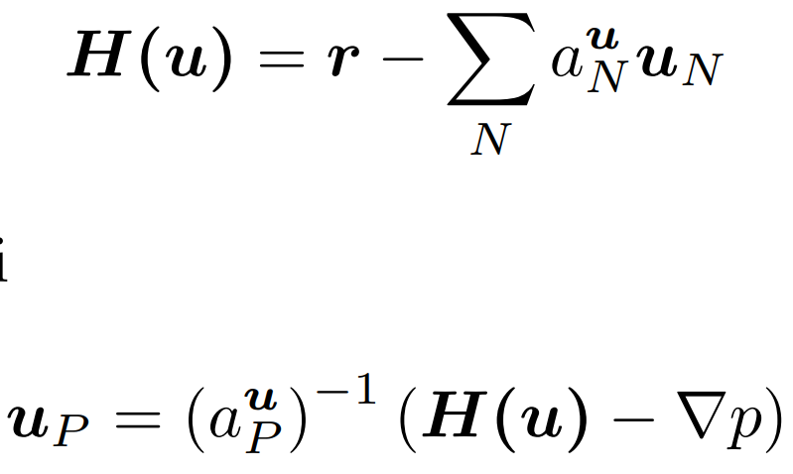
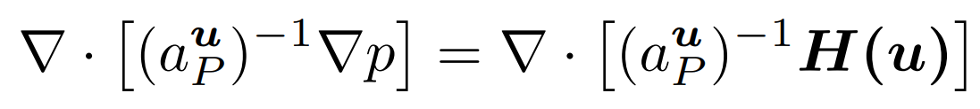
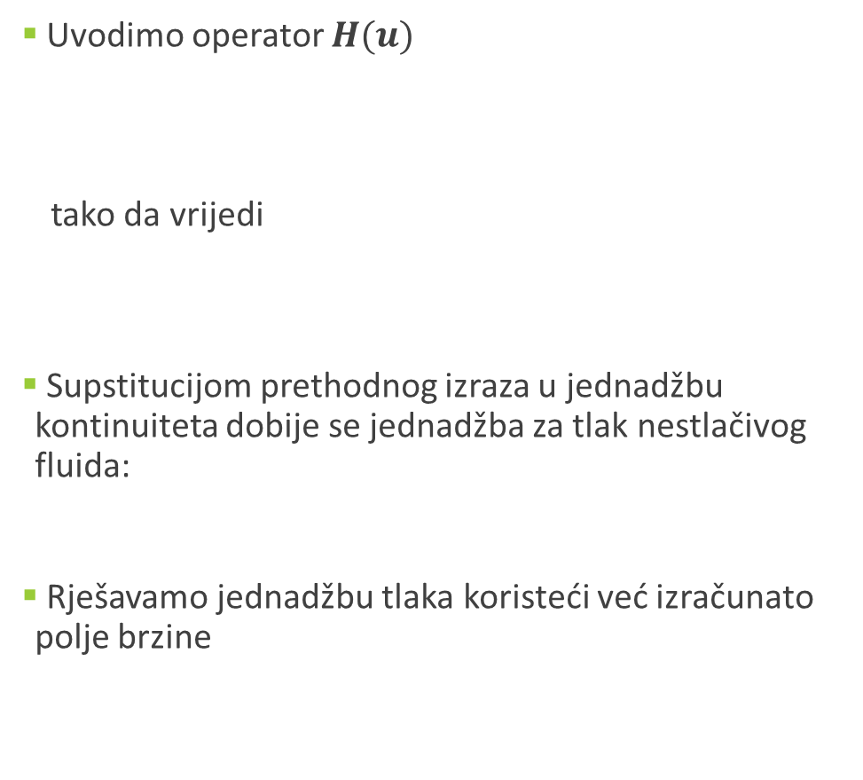
PISO algoritam
Uvodimo operator $H(u)$
  tako da vrijedi
Supstitucijom prethodnog izraza u jednadžbu kontinuiteta dobije se jednadžba za tlak nestlačivog fluida:
Rješavamo jednadžbu tlaka koristeći već izračunato polje brzine

Slide 12
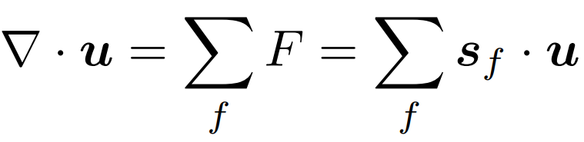
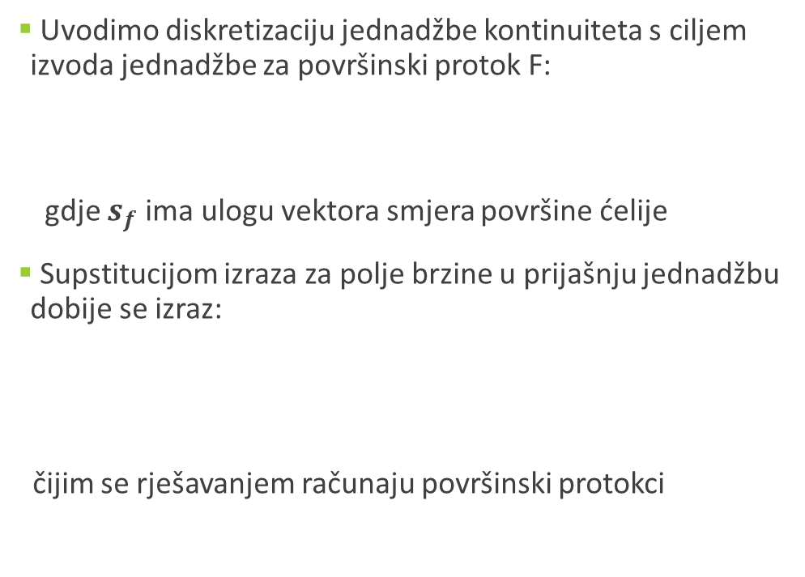
PISO algoritam
Uvodimo diskretizaciju jednadžbe kontinuiteta s ciljem izvoda jednadžbe za površinski protok F:
  gdje $s_{f}$ ima ulogu vektora smjera površine ćelije
Supstitucijom izraza za polje brzine u prijašnju jednadžbu dobije se izraz:
čijim se rješavanjem računaju površinski protokci

Slide 13
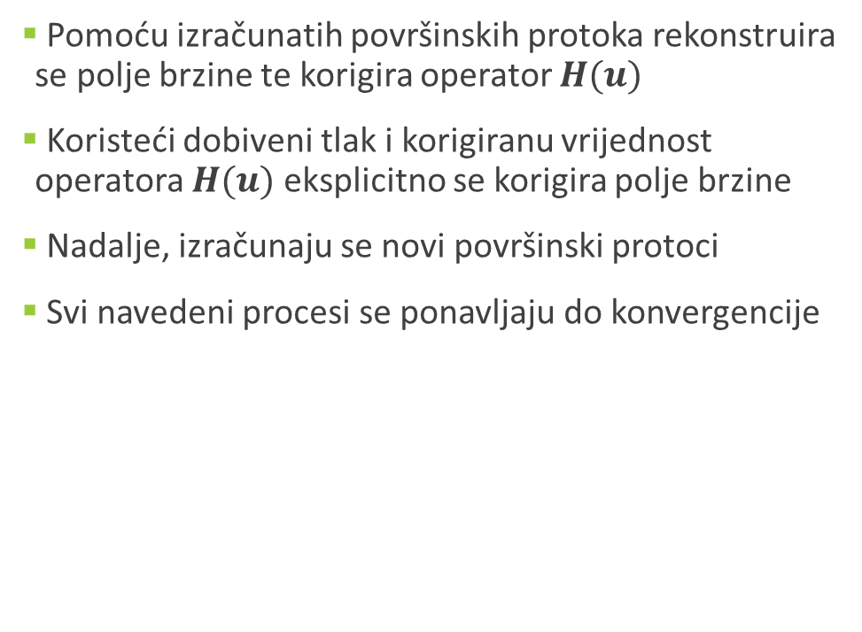
PISO algoritam
Pomoću izračunatih površinskih protoka rekonstruira se polje brzine te korigira operator $H(u)$
Koristeći dobiveni tlak i korigiranu vrijednost operatora $H(u)$ eksplicitno se korigira polje brzine
Nadalje, izračunaju se novi površinski protoci
Svi navedeni procesi se ponavljaju do konvergencije

Slide 14
SIMPLE algoritam
eng. Semi-Implicit Method for Pressure Linked Equations algorithm
Stacionarna metoda namijenjena za korištenje s velikim vremenskim koracima
Nemamo vremensku derivaciju u jednadžbi zbog velikog vremenskog koraka
Stoga, potrebno je uvesti podrelaksaciju traženih polja kako bi postigli stabilnost i konvergenciju

Slide 15
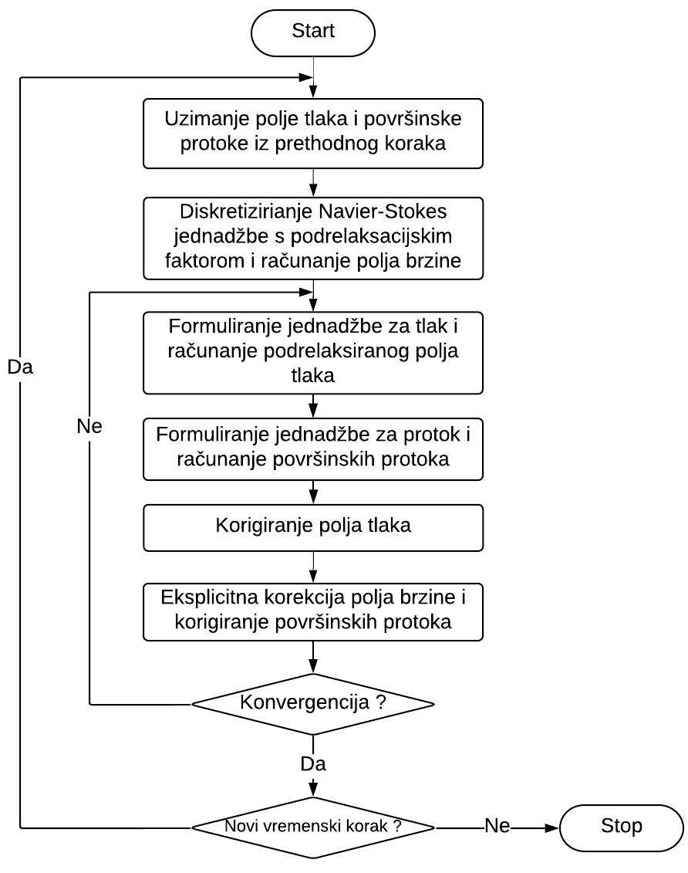
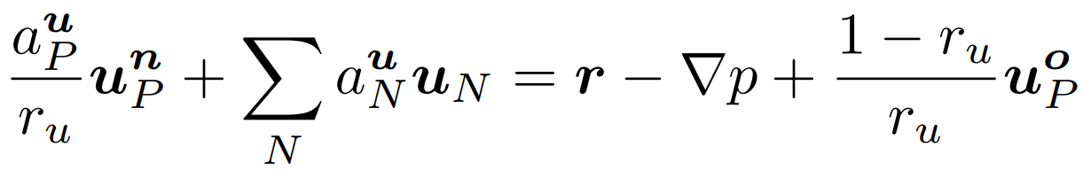
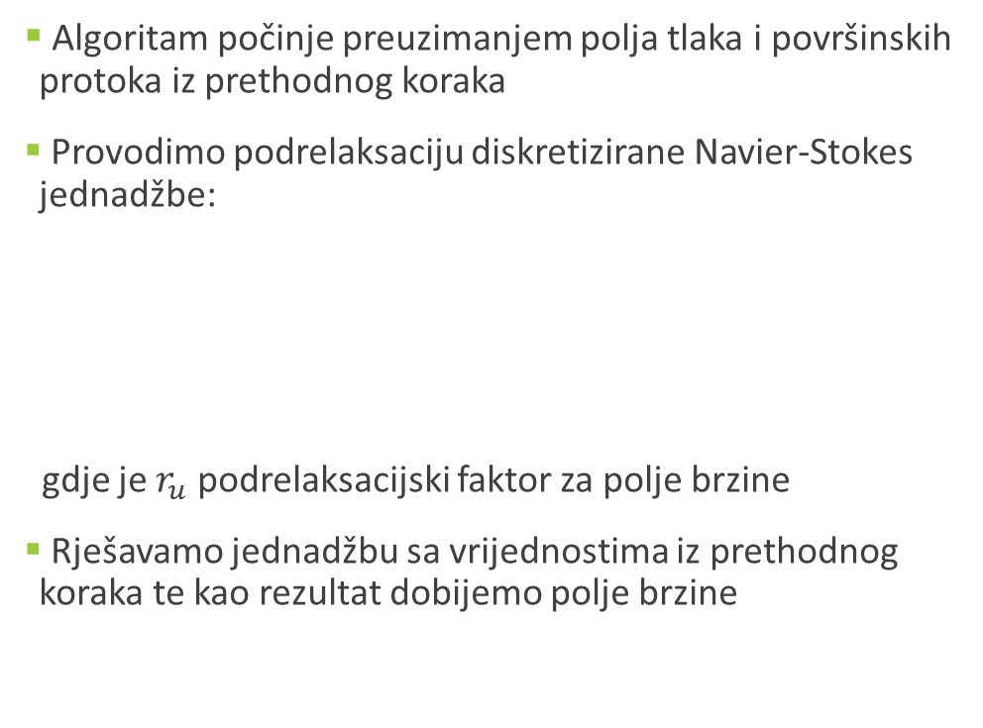
SIMPLE algoritam
Algoritam počinje preuzimanjem polja tlaka i površinskih protoka iz prethodnog koraka
Provodimo podrelaksaciju diskretizirane Navier-Stokes jednadžbe:
gdje je $r_{u}$ podrelaksacijski faktor za polje brzine
Rješavamo jednadžbu sa vrijednostima iz prethodnog koraka te kao rezultat dobijemo polje brzine

Slide 16

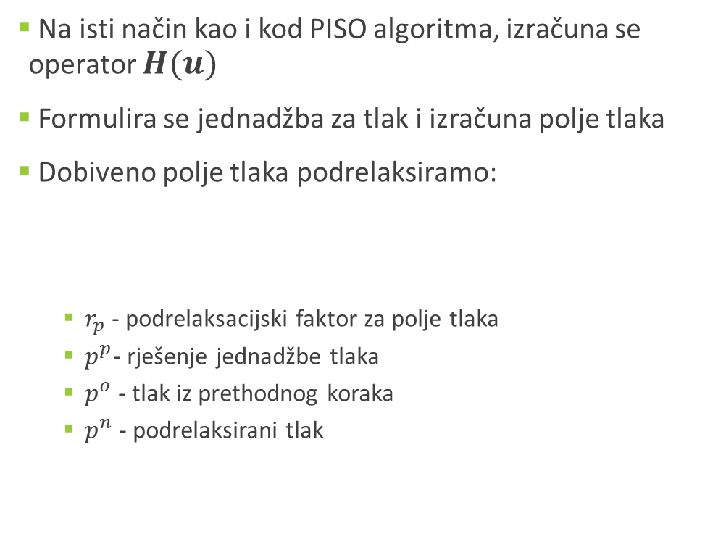
SIMPLE algoritam
Na isti način kao i kod PISO algoritma, izračuna se operator $H(u)$
Formulira se jednadžba za tlak i izračuna polje tlaka
Dobiveno polje tlaka podrelaksiramo:
    $r_{p}$ - podrelaksacijski faktor za polje tlaka
    $p^{p}$- rješenje jednadžbe tlaka
    $p^{o}$- tlak iz prethodnog koraka
    $p^{n}$- podrelaksirani tlak

Slide 17
SIMPLE algoritam
Kao i kod PISO metode, pomoću dobivenog tlaka računamo površinske protoke
Korigiramo polje tlaka, polje brzine i površinske protoke
Svi navedeni procesi se ponavljaju do konvergencije

Slide 18
PIMPLE algoritam
Nastao kao kombinacija PISO i SIMPLE algoritama
Tranzijenta metoda, ali nakon svakog koraka provodi podrelaksaciju na polju brzine
Omogućava korištenje većeg vremenskog koraka u odnosu na PISO algoritam
Posljedica toga je smanjena detaljnost opisa toka

Slide 19
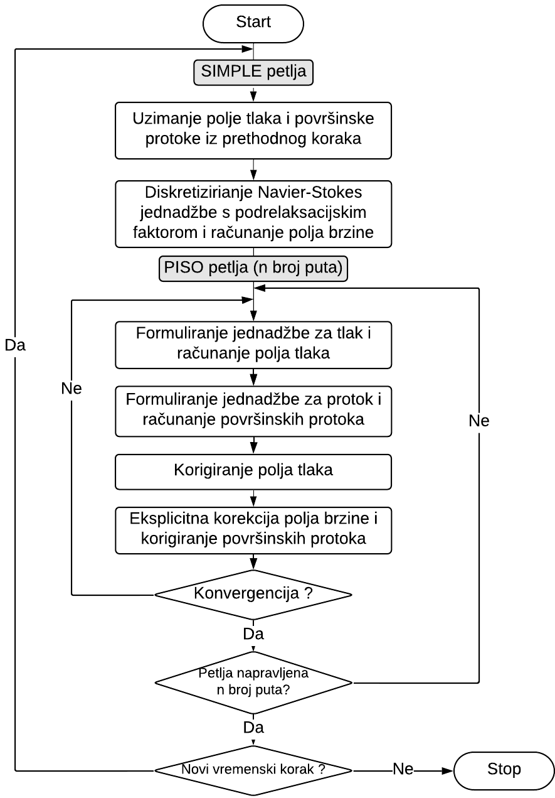
PIMPLE algoritam
PIMPLE algoritam počinje SIMPLE petljom
Preuzima se polje tlaka i površinski protoci iz prethodnog koraka
Diskretizira se N-S jednadžba i izračuna podrelaksirano polje brzine
Ulazi se u PISO petlju koja se izvršava određeni broj puta, odabrano od strane korisnika u postavkama
Cijeli postupak se ponavlja do konvergencije

Slide 20
Problem i priprema simulacije
OpenFOAM je C++ softverski paket otvorenog koda za rješavanje kompleksnih problema u mehanici fluida
Veliki broj implementiranih numeričkih metoda
Sadrži alate za generiranje potrebnih mreža kontrolnih volumena
Za obradu rezultata korišten je ParaView, alat otvorenog koda za vizualizaciju

Slide 21

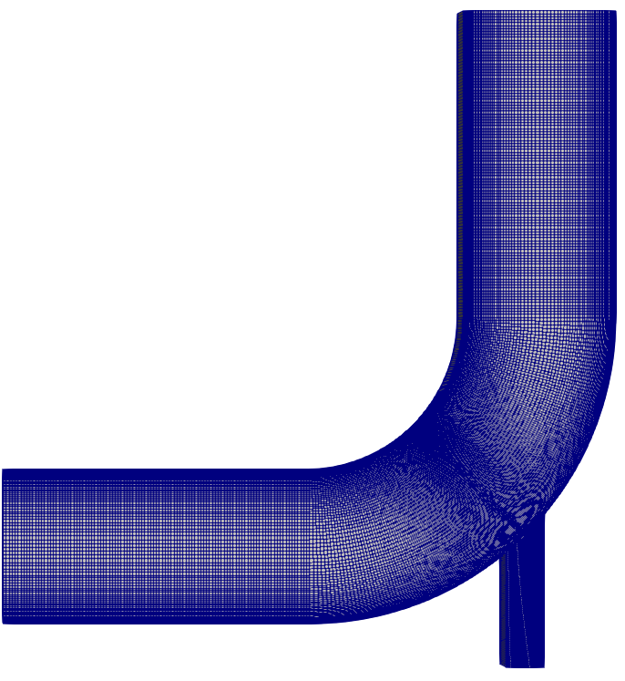
Problem i priprema simulacije
Odabrani problem za analizu je prikazana 2D geometrija
Generirana mreža na odabranoj geometriji, sadrži otprilike 35 do 40 tisuća ćelija u oba smjera

Slide 22
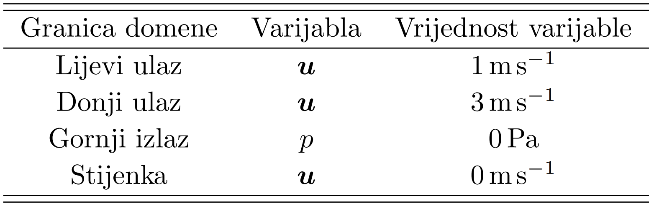
Problem i priprema simulacije
Potrebno je postaviti i rubne uvjete:
  Ulazna granica – određujemo brzinu nastrujavanja fluida
  Izlazna granica – postavlja se konstanta vrijednost tlaka
  Zid – nepropusna granica, kod viskoznog strujanja fluid ima brzinu jednaku brzini napredovanja zida
Gornji izlaz
Stijenka
Lijevi ulaz
Donji ulaz

Slide 23
Rezultati i analiza
Karakteristike fluida se definiraju preko kinematičke viskoznosti
Za naše simulacije odabrana je kinematička viskoznost koja odgovara ulju
Nakon provedbe simulacije, potrebno je usporediti numeričke metode
U računalnoj dinamici fluida ne postoji egzaktno rješenje
Rezultati će biti uspoređeni vizualno i u vidu vremena potrebnog za provedbu same simulacije

Slide 24
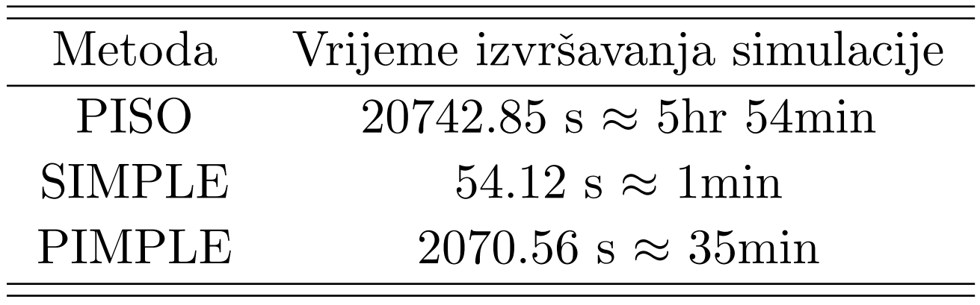
Rezultati i analiza
Očekujemo da je za konvergenciju rezultata PISO metode potrebno najviše vremena, a za konvergenciju rezultata SIMPLE metode najmanje vremena
Rezultati potvrđuju očekivanja
Iako samo vrijeme izvršavanja ovisi o dostupnoj računalnoj snazi, relativna usporedba je valjana

Slide 25
Rezultati i analiza
Rezultate polja brzina će biti prikazani vizualno
SIMPLE metoda nam nakon nekoliko vremenskih koraka daje konvergirano rješenje
Za PISO i PIMPLE je potrebno više vremenskih koraka
Uz početni i zadnji vremenski korak, odabire se približno polovica ukupnog simulacijskog vremena za PISO metodu koja konvergira nakon 220 sekundi

Slide 26
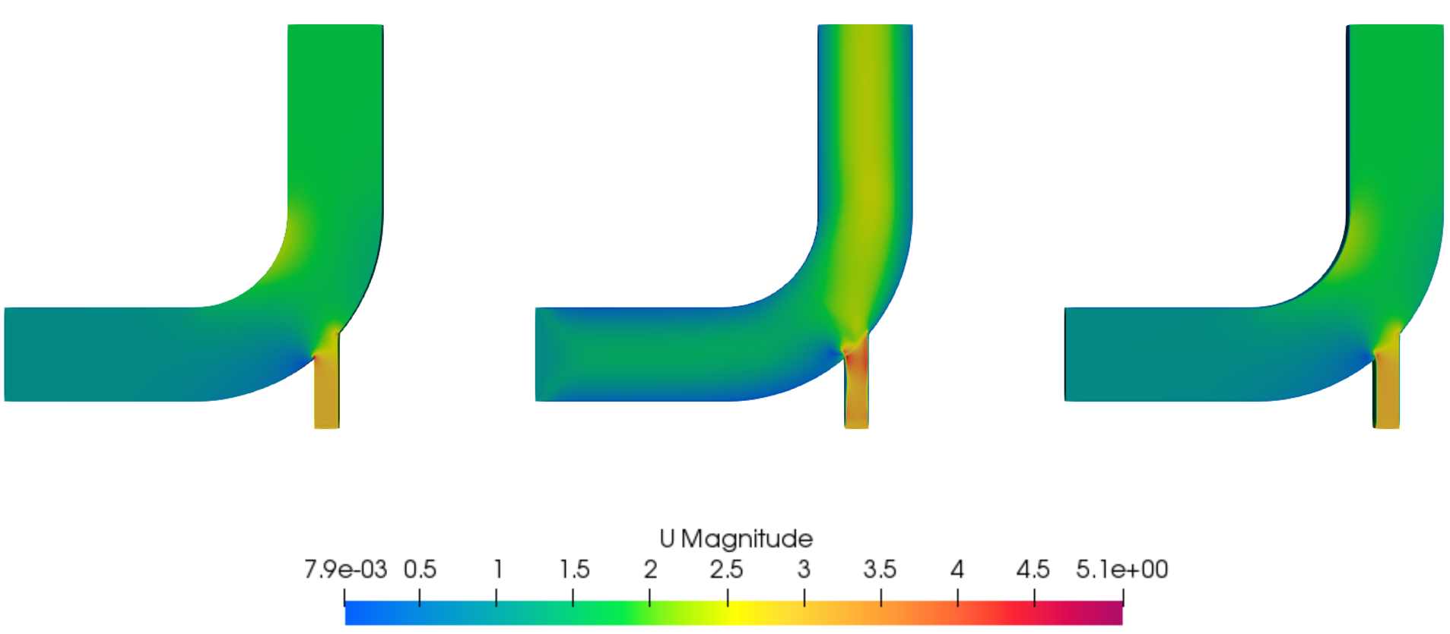
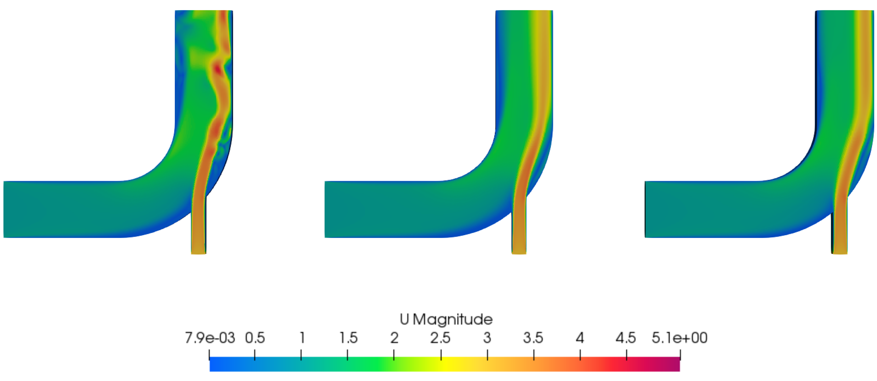
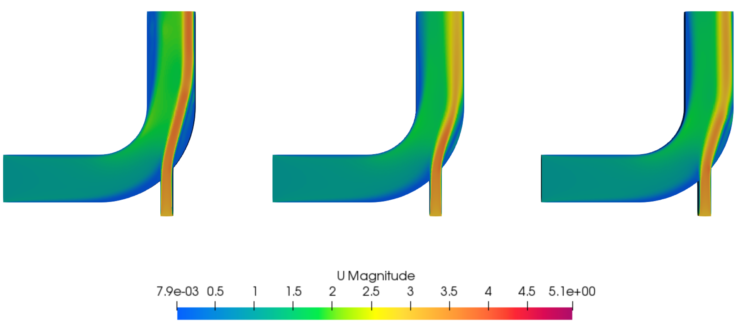
t = 0.1 s
t = 100 s
t = 220 s
Metode su slijeva nadesno PISO, SIMPLE i PIMPLE algoritam

Slide 27
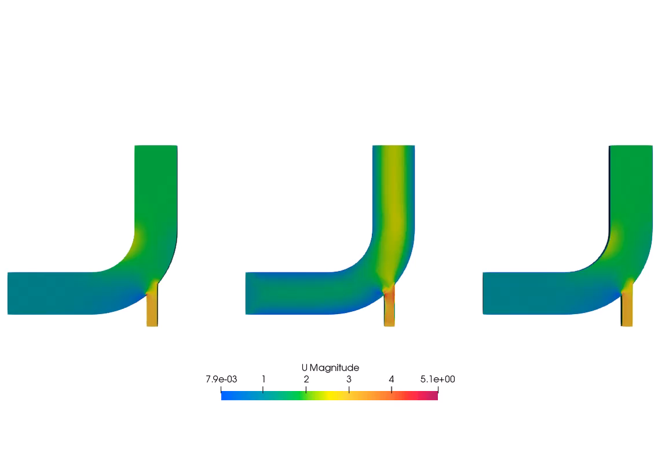

Slide 28
Rezultati i analiza
Vizualnim pregledom su potvrđene prijašnje pretpostavke
PISO algoritam nudi najdetaljniji opis toka te posljedično zahtjeva najduže simulacijsko vrijeme od 220 s za konvergenciju
Naime, zbog malih vremenskih koraka tok postaje puno detaljniji kao što se može i vidjeti za vremenski korak t = 100 s
SIMPLE algoritam, kao stacionarni algoritam, daje konvergirano rjeˇsenje za samo 5 s simulacijskog vremena
PIMPLE algoritam zaobilazi vrlo detaljan opis toka PISO algoritma te konvergira za 125 s simulacijskog vremena

Slide 29
Zaključak
Predstavljene su tri popularne numeričke metode za rješavanje Navier-Stokes jednadžbe
Metode su detaljno opisane, obrađeni su diskretizirani fizikalni izrazi koji se koriste u samom računanju i prikazani su dijagrami toka pojedinog algoritma
Simulacije su provedene, rezultati uspoređeni vizualno i u vidu vremena izvršavanja simulacije
Rezultati su potvrdili očekivanja vezana uz vrijeme izvršavanja simulacije i detaljnost opisa toka

Slide 30
Literatura
[1] http://www.claymath.org/ millennium-problems/navier-stokes-equation
[2] Bressloff, Neil. (2001). A parallel pressure implicit splitting of operators algorithm applied to flow at all speeds. International Journal for Numerical Methods in Fluids. 36. 497 - 518.
[3] Ferziger, Joel H., Peric, Milovan. (2002). Computational Methods For Fluid Dynamics.
[4] Nillson, Hakan. (2017). Proceedings of CFD with OpenSource Software.
[5] Jang, D.S., Jetli, R., Acharya, S. (1986). Comparison of the PISO, SIMPLER and SIMPLEC algorithms for the treatment of the pressure-velocity coupling in steady flow problems, Numerical Heat Transfer. International Journal of Computation and Methodology, 10:3, 209-228
[6] Holzmann, Tobias. (2019). Mathematics, Numerics, Derivations and OpenFOAM.
[7] https://www.openfoam.com/
[8] https://www.paraview.org/overview/

Slide 31
Hvala na pažnji!

